Slide 1
ХНУРЕ | Технологія блокчейн та машинне навчання
IoT IDS: експерименти
та аналіз результатів
Лабораторна робота № 4
Тема 28 | Варіант 14
Тарасов Ростислав Максимович | ПЗПІ-23-8
Внесок: 100 %

Slide 2
Проєкт і архітектура
Завдання: виявити атаку у мережевому потоці й передати перевірене рішення локальному шлюзу.
ToN_IoT -> Python pipeline -> Random Forest -> FastAPI oracle -> DeviceQuarantine.
DeviceRegistry зберігає власника; AccessControl перевіряє тимчасовий дозвіл; DeviceQuarantine фіксує стан і журнал.
Потоки, модель, пояснення та індекс подій залишаються поза EVM у файлах/SQLite; on-chain записуються версія, клас і digest.
Фізичні IoT-пристрої не використовуються. Hardhat і віртуальний gateway утворюють навчальний стенд.
Лабораторна робота 4 | Тема 28 | Варіант 14

Slide 3
Методика вимірювань
Дані: 211 043 рядки, після точного dedup - 190 474; 16 числових ознак.
Group-aware train/validation/test за src_ip: 36 / 6 / 9 груп, перетин груп дорівнює нулю.
Порівняння: сигнатурні правила, Logistic Regression і Random Forest; seed 42.
Мінімум п'ять повторів: Sepolia, gas buckets, сценарій, шум, обсяг даних та централізований baseline.
Для ML порівняння застосовано paired cluster bootstrap на held-out source groups; лише 9 груп тесту обмежують точність інтервалів.
Sepolia fee/ETH-EUR знято 26.10.2026; всі транзакції були тестнетними.
Лабораторна робота 4 | Тема 28 | Варіант 14

Slide 4
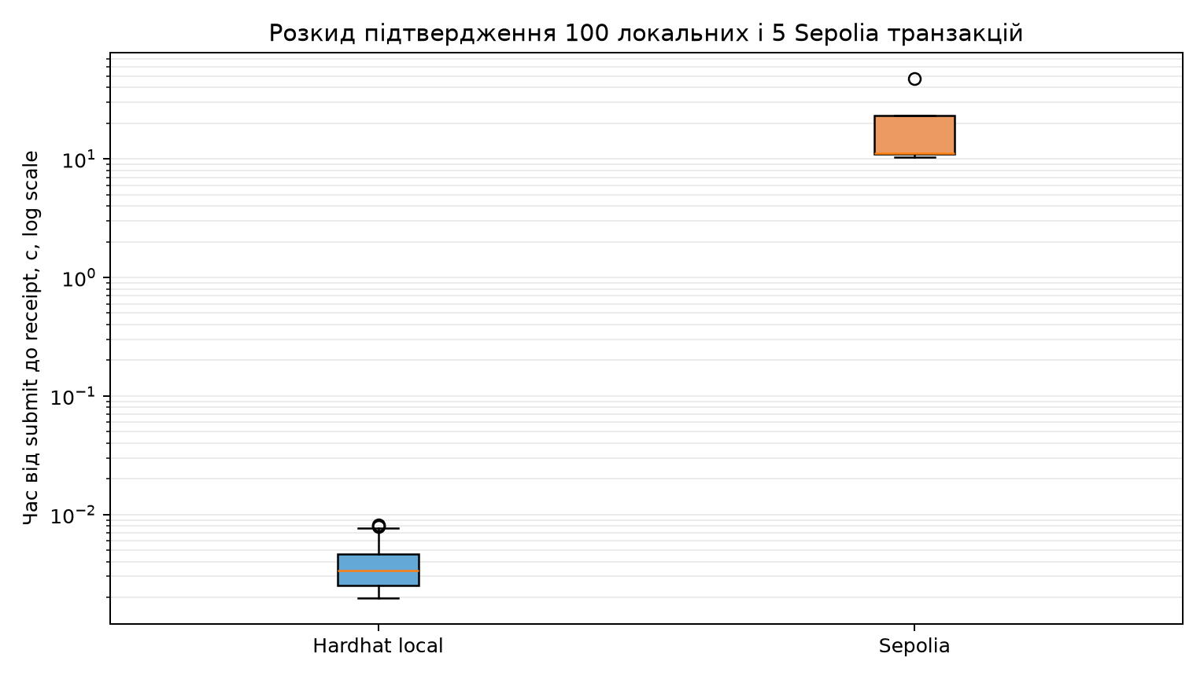
Підтвердження транзакцій
Hardhat: n=100, середнє 3,81 мс, p95 7,19 мс.
Sepolia: n=5, median 11,26 с, mean 20,66 с, max 47,51 с.
Testnet latency залежить від включення транзакції та RPC polling; це не гарантія фінальності.
Локальна EVM непридатна для прогнозу реальної мережевої затримки.
Лабораторна робота 4 | Тема 28 | Варіант 14

Slide 5
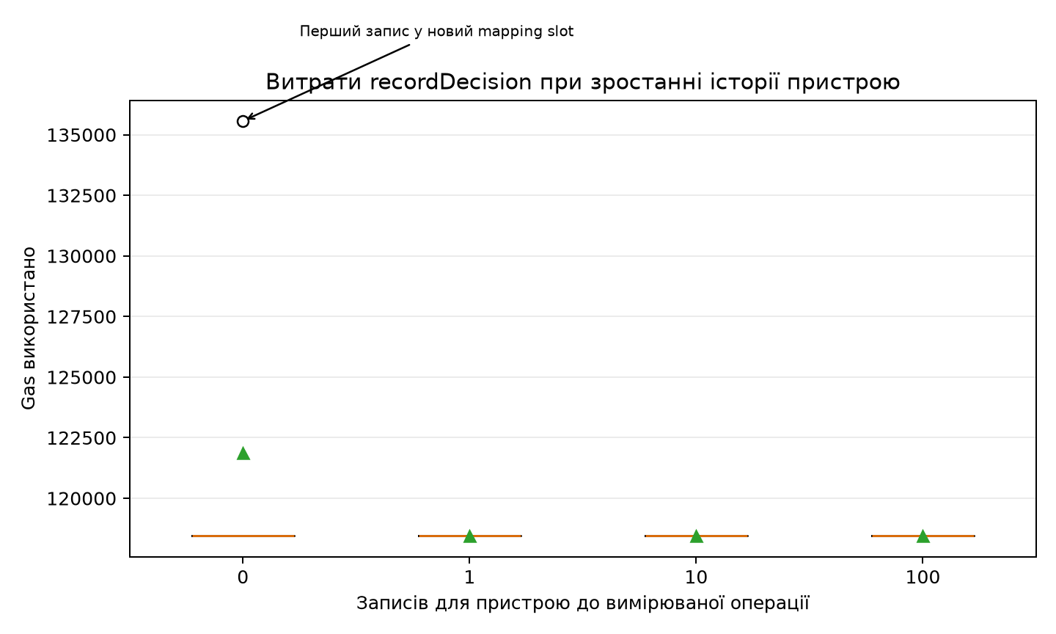
Залежність gas від історії
recordDecision повторено 5 разів при 0, 1, 10 і 100 попередніх записах.
Після першого запису: 118 444-118 468 gas; 10 і 100 записів дають 118 468 gas.
Перший mapping write: 135 568 gas через ініціалізацію storage slot.
Calldata стала: 164 байти. Сирий flow не передається; у контракті зберігається bytes32 digest.
Лінійного зростання gas з історією рішення не виявлено.
Лабораторна робота 4 | Тема 28 | Варіант 14

Slide 6
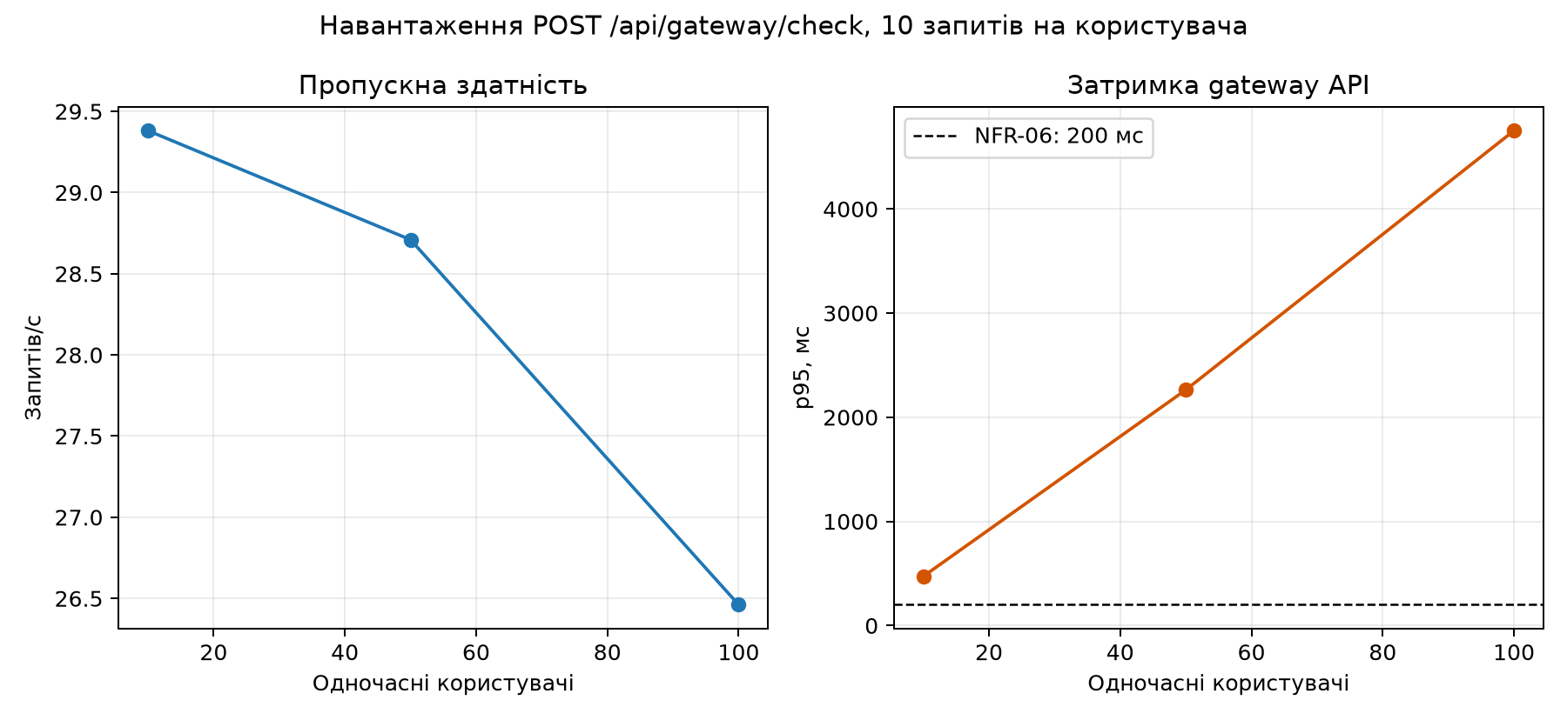
Навантаження та вузьке місце
10 / 50 / 100 одночасних users, по 10 перевірок на кожного.
1000 запитів за рівень, помилок і відмов не було.
Throughput: 29,4 / 28,7 / 26,5 request/s.
При 100 users p95 = 4,75 с: вузьке місце - синхронна API-to-RPC перевірка на одному вузлі.
1000 послідовних запитів: p95 = 82,96 мс, що проходить NFR-06 для одиночного режиму.
Лабораторна робота 4 | Тема 28 | Варіант 14

Slide 7
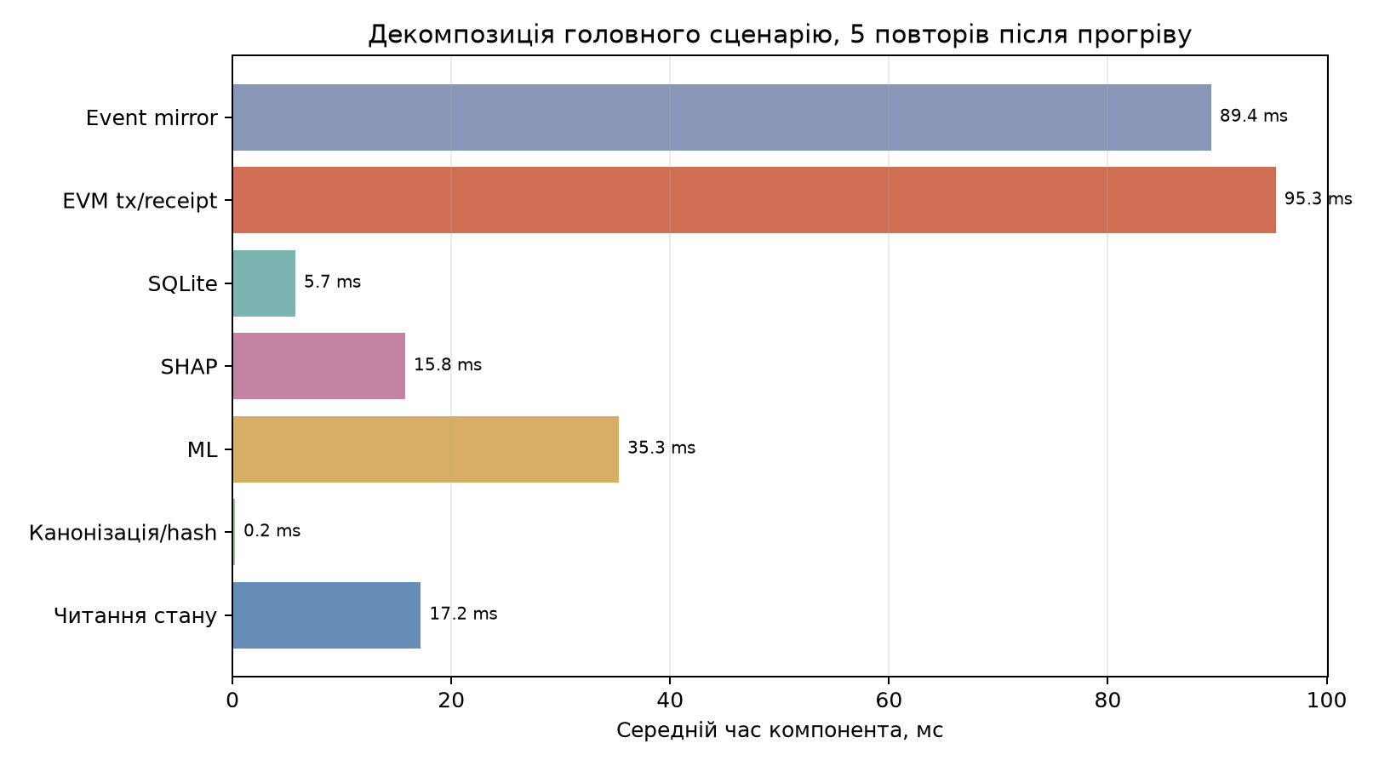
Час головного сценарію
Після прогріву виміряно п'ять проходів.
Середні витрати: читання стану 17,2 мс; model 35,3 мс; oracle tx/receipt 95,3 мс; event mirror 89,4 мс.
SQLite writes 5,7 мс, canonicalization/hash 0,23 мс.
Instrumented sum 259,1 мс; окремий HTTP inference mean 207,3 мс.
Централізований ML+SHAP+SQLite baseline: mean 52,1 мс.
Лабораторна робота 4 | Тема 28 | Варіант 14

Slide 8
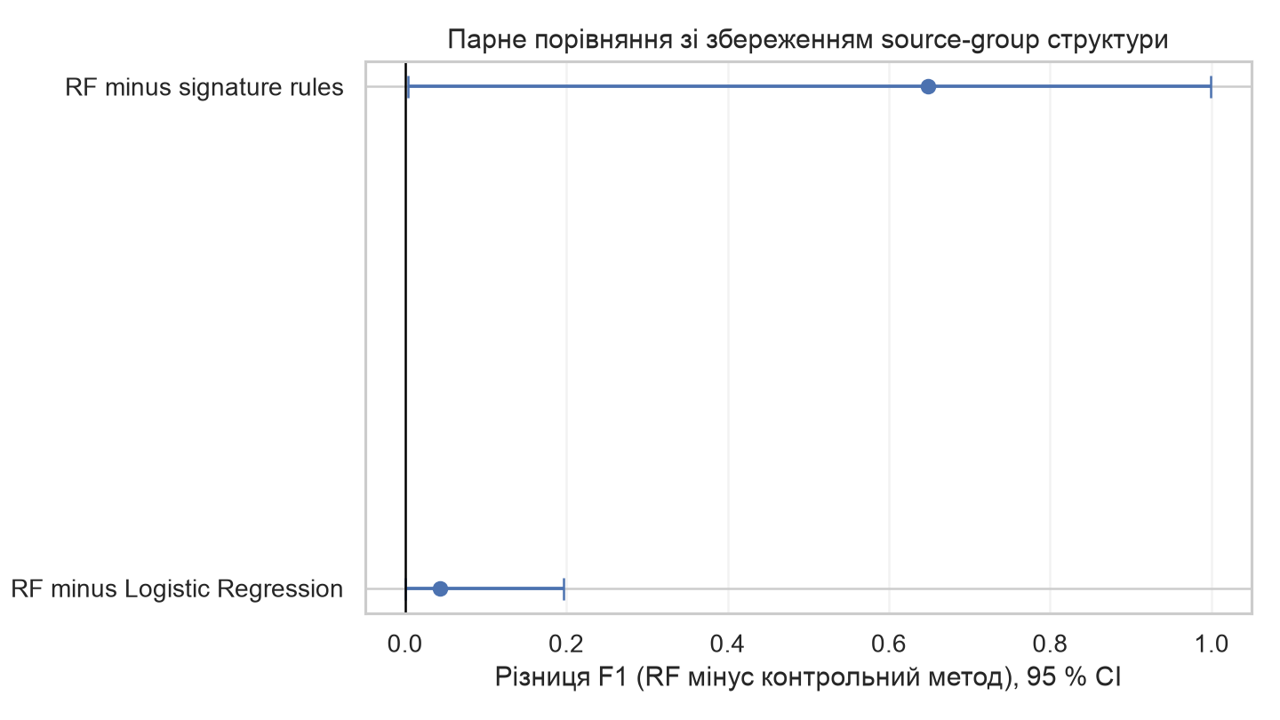
Порівняння моделей і невизначеність
Random Forest: F1 0,9638; recall 0,9996; precision 0,9305; FPR 0,2484.
Logistic Regression: F1 0,9138; baseline rules: F1 0,0002.
RF - LR paired cluster-bootstrap delta F1 = 0,0429; 95 % CI [0,0005; 0,1971].
CI побудовано за 9 test source groups, тому вона широка; напрямок різниці позитивний, але мала кількість груп обмежує висновок.
Лабораторна робота 4 | Тема 28 | Варіант 14

Slide 9
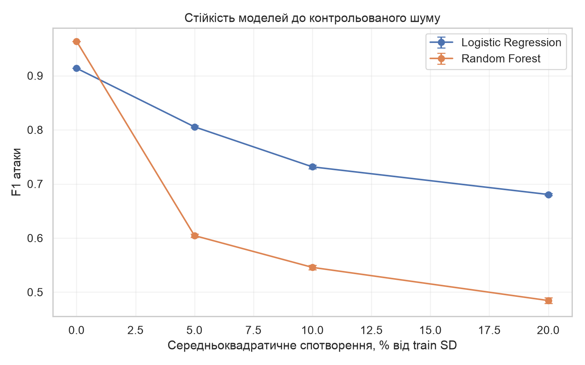
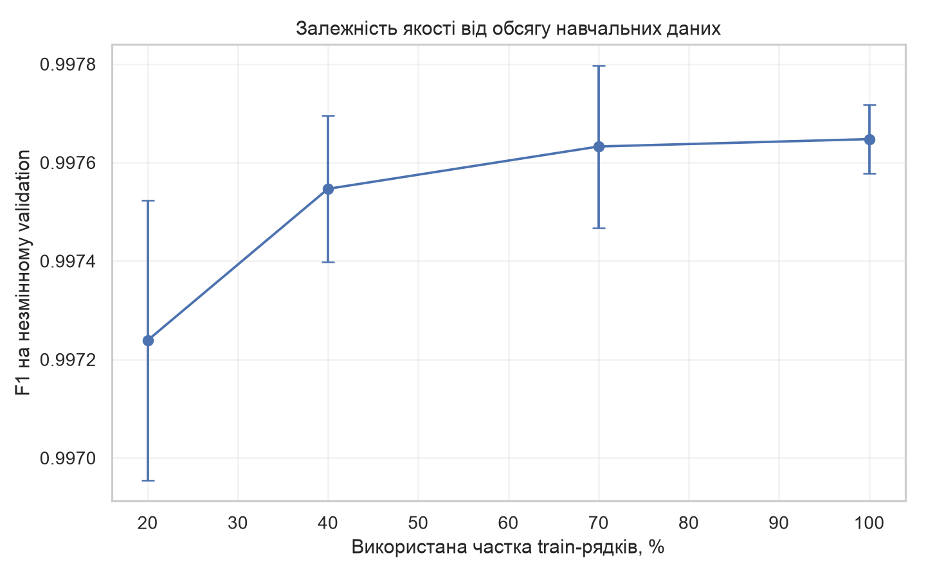
Стійкість і обсяг навчальних даних
Gaussian noise 5/10/20 % train SD: RF F1 0,6045 / 0,5458 / 0,4845. Навчання на 20-100 % train дає validation F1 0,9972-0,9976. Синтетичний шум не є моделлю фізичного датчика.
Лабораторна робота 4 | Тема 28 | Варіант 14

Slide 10
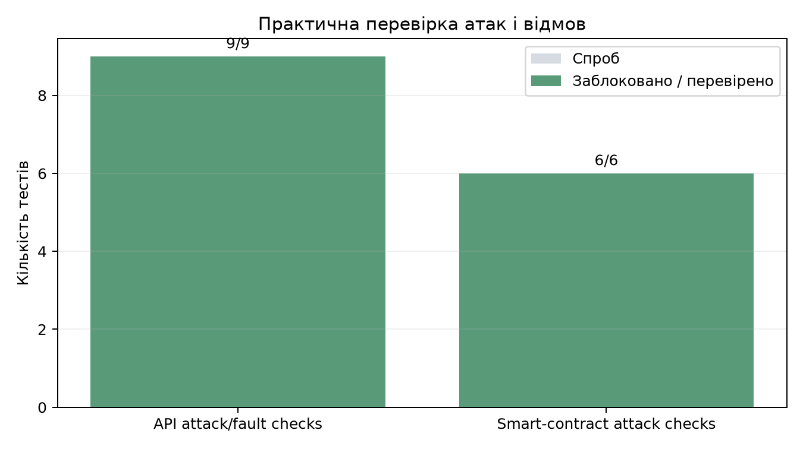
Безпека, STRIDE та відмови
15/15 практичних checks пройшли: 9 API/data/fault і 6 contract-level атак.
Заблоковано: non-oracle call, неавторизований grant/model registration, confidence 10001, replay hash, write під час pause.
100/100 змінених payload не пройшли SHA-256 integrity.
Oracle outage: HTTP 502, запис має status=failed і помилка видима; повтор можливий з тим самим flow ID.
SQLite outage: HTTP 502 і транзакція не надсилається; durable queue відсутня, caller має зберегти запит для retry.
IPFS у системі не використовується.
Лабораторна робота 4 | Тема 28 | Варіант 14

Slide 11
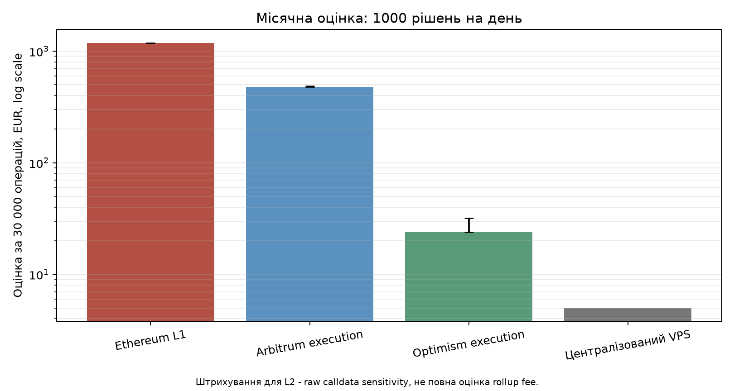
Вартість і порівняння з дослідженнями
Сценарій: 1000 рішень/день, 30 днів, proxy gas 384 428, fee snapshot 26.10.2026.
Execution-only: Ethereum L1 ~€1188/міс.; Arbitrum ~€480; Optimism ~€24.
L2 totals не дорівнюють execution-only: exact fee залежить від batch data, compression та operator fee.
Централізований VPS €5/міс. є бюджетним припущенням, не котируванням.
Gupta et al. 2025: F1 97,7 %, mean 230 мс; Kouassi et al. 2025: F1 93 %; Qaddos et al. 2024: accuracy 99,60 % / 99,16 % на інших datasets.
Показники не є прямим рейтингом через різні набори, розбиття та testbed.
Лабораторна робота 4 | Тема 28 | Варіант 14

Slide 12
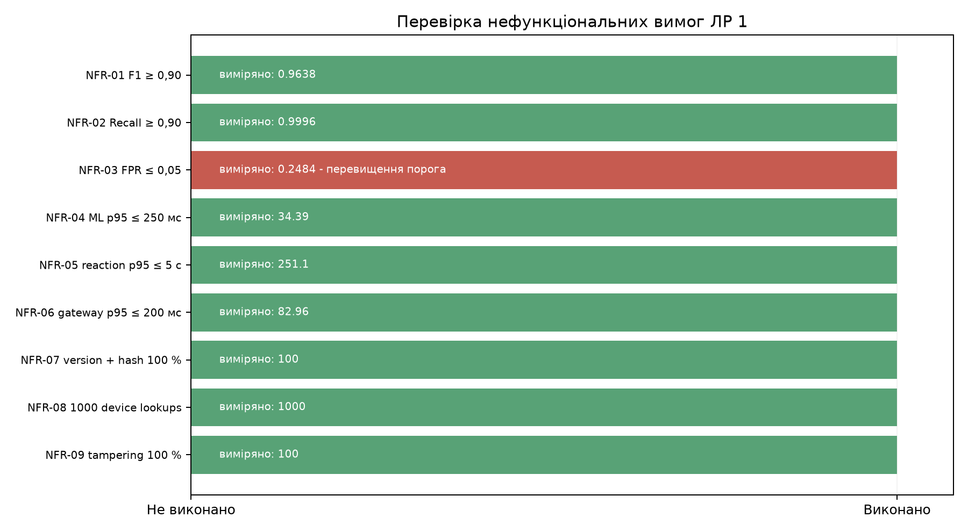
Висновки та демонстрація
8 з 9 NFR досягнуті; NFR-03 FPR=0,2484 не досяг цілі 0,05.
NFR-06 проходить у 1000 послідовних lookup, але concurrency test показав p95 4,75 с при 100 users.
Пріоритети: threshold за source groups; більше незалежних temporal groups; асинхронна черга oracle; batch/cache read-only RPC; durable retry/outbox; точна L2 fee оцінка.
Жива демонстрація 5-7 хв: registration -> нормальний потік -> атака/quarantine -> gateway deny -> audit/hash integrity -> результати та обмеження.
Лабораторна робота 4 | Тема 28 | Варіант 14

